Slide 1
DOCENTE
Dra. Mariela Araujo
Reumatóloga
Medicina Interna III
Universidad de Mendoza (UM)

Slide 2
FISIOLOGÍA · SISTEMA MUSCULOESQUELÉTICO
Fisiología Ósea
Estructura, remodelación y homeostasis mineral
El hueso es un tejido vivo en remodelación constante
Clase para alumnos avanzados de medicina · 30–45 min

Slide 3
OBJETIVOS DE LA CLASE
Al terminar, el alumno podrá:
01
Describir la composición y organización estructural del tejido óseo.
02
Reconocer los tipos celulares óseos y su función en el ciclo de remodelación.
03
Explicar el eje RANKL/RANK/OPG como regulador central de la resorción ósea.
04
Relacionar la regulación hormonal y los marcadores bioquímicos con la homeostasis del calcio.
2

Slide 4




INTRODUCCIÓN
Funciones del tejido óseo
Soporte estructural
Protección
Sostiene el cuerpo y sirve de palanca para la contracción muscular
Resguarda órganos vitales (cráneo, caja torácica, canal vertebral)
Reservorio mineral
Hematopoyesis
Almacena el 99% del calcio y el 85% del fósforo corporal
La médula ósea roja produce las células sanguíneas
3

Slide 5
COMPOSICIÓN
Matriz ósea: orgánica e inorgánica
Matriz orgánica (osteoide) — ~35%
Matriz inorgánica (mineral) — ~65%
Colágeno tipo I (~90%): da resistencia a la tensión
Cristales de hidroxiapatita: [Ca10(PO4)6(OH)2]
Sustancia fundamental: proteoglicanos y glucoproteínas (osteocalcina, osteonectina)
Aporta rigidez y resistencia a la compresión
Confiere flexibilidad y resistencia elástica al hueso
Reservorio dinámico de calcio y fósforo, intercambiable con el plasma
4

Slide 6
ESTRUCTURA
Organización del hueso
Hueso cortical (compacto)
~80% de la masa ósea. Denso, organizado en osteonas (sistemas de Havers). Predomina en la diáfisis de huesos largos.
Hueso trabecular (esponjoso)
~20% de la masa ósea, pero mayor superficie y actividad metabólica. Forma una red de trabéculas. Predomina en epífisis y huesos planos.
A nivel microscópico: hueso laminar (maduro, organizado) vs. hueso entretejido o "woven" (inmaduro, desorganizado — normal en el feto o en la reparación de fracturas).
5

Slide 7




HISTOLOGÍA
Células óseas
Osteoblasto
Osteocito
Sintetiza la matriz ósea (osteoide) y participa en su mineralización. Origen mesenquimático.
Osteoblasto maduro atrapado en la matriz. Mecanosensor: detecta la carga mecánica a través de una red de canalículos.
Osteoclasto
Célula de revestimiento
Célula multinucleada de origen monocito-macrófago. Reabsorbe hueso mediante secreción ácida y enzimas proteolíticas.
Osteoblasto quiescente que cubre las superficies óseas inactivas; regula el paso de iones y activa la remodelación.
6

Slide 8
REMODELACIÓN
El ciclo de remodelación ósea
Ocurre en la unidad multicelular básica (BMU) y reemplaza continuamente el hueso viejo por hueso nuevo.
1
2
3
4
5
Activación
Resorción
Reversión
Formación
Mineralización
Las células de revestimiento se retraen; señales reclutan precursores de osteoclastos
→
Los osteoclastos disuelven la matriz mineral y degradan el colágeno
→
Células mononucleares preparan la superficie para la formación
→
Los osteoblastos sintetizan nueva matriz (osteoide)
→
Depósito de hidroxiapatita; el hueso nuevo madura
7

Slide 9
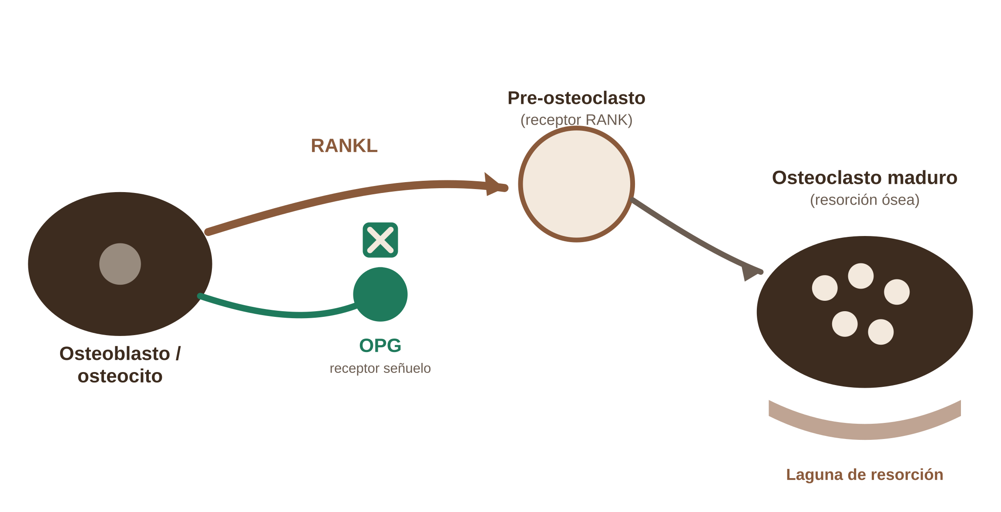
REGULACIÓN CELULAR
El eje RANKL / RANK / OPG
El osteoblasto/osteocito decide cuánto hueso se reabsorbe: secreta RANKL (activa la diferenciación de osteoclastos) y OPG, un receptor señuelo que lo neutraliza.
8

Slide 10
REGULACIÓN
Regulación hormonal del metabolismo óseo
Hormona | Efecto principal
Hormona paratiroidea (PTH) | Aumenta la resorción ósea y la calcemia; estimula la síntesis renal de calcitriol
Calcitriol (vitamina D activa) | Aumenta la absorción intestinal de calcio y fósforo; favorece la mineralización
Calcitonina | Inhibe la actividad osteoclástica; efecto hipocalcemiante (modesto en el humano adulto)
Estrógenos | Inhiben la resorción ósea; su deficiencia (menopausia) acelera la pérdida de masa ósea
9

Slide 11
LABORATORIO
Marcadores bioquímicos de remodelación
Marcadores de formación
Marcadores de resorción
P1NP (propéptido N-terminal del procolágeno tipo I)
CTX (telopéptido C-terminal del colágeno tipo I)
Osteocalcina
NTX (telopéptido N-terminal)
Fosfatasa alcalina específica de hueso
Piridinolina y desoxipiridinolina urinarias
Uso clínico: evaluar la respuesta al tratamiento antirresortivo u osteoformador antes de repetir una densitometría.
10

Slide 12
CORRELACIÓN CLÍNICA
Cuando el equilibrio se rompe
Osteoporosis
Osteopetrosis
Enfermedad de Paget
La resorción supera a la formación; disminuye la masa y la resistencia ósea
Déficit de la función osteoclástica; el hueso es denso pero frágil
Remodelación acelerada y desorganizada; hueso aumentado de tamaño pero débil
En los tres casos, el problema no es solo "cuánto" hueso hay, sino el equilibrio entre resorción y formación.
11

Slide 13
RESUMEN
Puntos clave
1
El hueso es un tejido vivo que combina matriz orgánica (colágeno) e inorgánica (hidroxiapatita).
2
Osteoblastos forman, osteocitos censan la carga mecánica y osteoclastos reabsorben el hueso.
3
La remodelación ósea ocurre de forma continua en la unidad multicelular básica (BMU).
4
El eje RANKL/RANK/OPG es el regulador central de la diferenciación osteoclástica.
5
PTH, calcitriol, calcitonina y estrógenos modulan el equilibrio entre formación y resorción.
6
El desequilibrio de este ciclo explica enfermedades como la osteoporosis, la osteopetrosis y la enfermedad de Paget.
12

Slide 14
¡Muchas gracias por su atención!

